Slide 1
UTN FRRTA – INGENIERÍA ELECTROMECÁNICA III
UNIDAD 3 – parte 3
Herramientas de Gestión Ambiental
Ing. Mauro Ferrarese

Slide 2
Gestión ambiental o gestión del medio ambiente
Conjunto de acciones conducentes al manejo integral del sistema ambiental.
Incluyendo el concepto de desarrollo sostenible o sustentable, es la estrategia mediante la cual se organizan las actividades antrópicas que afectan al MEDIO AMBIENTE, con el fin de lograr una adecuada calidad de vida, previniendo o mitigando los problemas ambientales.
La gestión ambiental responde al “Know How" para conseguir lo planteado por el DESARROLLO SOSTENIBLE, es decir, para:
Conseguir un equilibrio adecuado para el desarrollo económico, crecimiento de la población, uso racional de los recursos y protección y conservación del ambiente.
Abarca un concepto integrador superior al del manejo ambiental: de esta forma no sólo están las acciones a ejecutarse por la parte operativa, sino también las directrices, lineamientos y políticas formuladas desde los entes rectores, que terminan mediando la implementación.​

Slide 3
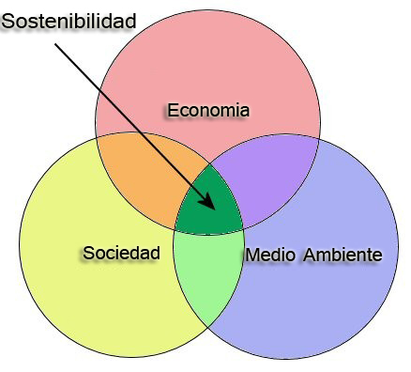
OBJETIVOS DE LA GESTIÓN AMBIENTAL
Avanzar hacia el logro del Desarrollo Sostenible
Prevenir la degradación ambiental
Proteger el medio ambiente y los recursos naturales
Corregir los procesos de deterioro del medio ambiente
Promover la participación y la educación ambiental

Slide 4
Consecuencias de la gestión ambiental
Las acciones sobre el medio tienen consecuencias evaluables
En función de las consecuencias se intenta llegar a una gestión racional y sostenible
Se trata de evitar los proyectos demasiado agresivos con el medio.
Los procesos de gestión ambiental se encargan de:
Seguimiento de proyectos y actuaciones sobre el medio
Controlar el cumplimiento de la legislación ambiental vigente

Slide 5
​Áreas normativas y legales que involucran la gestión ambiental
La Política ambiental: Relacionada con la dirección pública o privada de los asuntos ambientales internacionales, regionales, nacionales y locales.
Ordenamiento territorial: Entendido como la distribución de los usos del territorio de acuerdo con sus características.
Evaluación del Impacto ambiental: Conjunto de acciones que permiten establecer los efectos de proyectos, planes o programas sobre el medio ambiente y elaborar medidas correctivas, compensatorias y protectoras de los potenciales efectos adversos.
Contaminación: Estudio, control, y tratamiento de los efectos provocados por la adición de sustancias y formas de energía al medio ambiente.
Vida silvestre: Estudio y conservación de los seres vivos en su medio y de sus relaciones, con el objeto de conservar la biodiversidad.
Educación ambiental: Cambio de las actitudes del hombre frente a su medio biofísico, y hacia una mejor comprensión y solución de los problemas ambientales.
Paisaje: Interrelación de los factores bióticos, estéticos y culturales sobre el medio ambiente.
Existen normas voluntarias como la ISO 14001: 2004 o estándar internacional de gestión ambiental, que establece los requerimientos mínimos para establecer un Sistema de Gestión Ambiental.

Slide 6
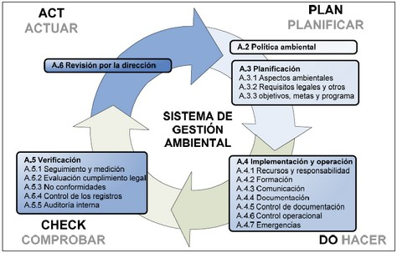
ININICIO

Slide 7
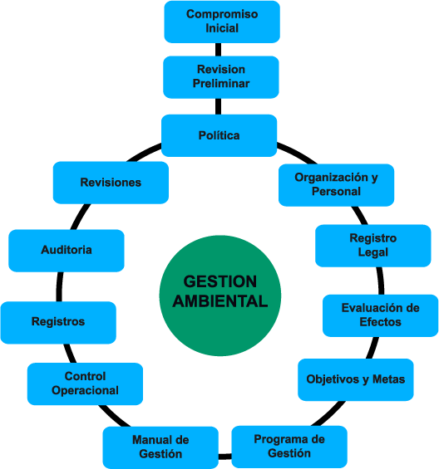

Slide 8
POLÍTICA DE DESARROLLO
OBJETIVOS
POLÍTICA AMBIENTAL
INSTRUMENTOS DE GESTIÓN AMBIENTAL
Jurídicos
Técnicos
Económicos
Sociales
Administrativos
Legislación ambiental
Tecnología ambiental
Subvenciones
Educación ambiental
Evaluación de Impacto ambiental
DESARROLLO SOSTENIBLE
AMBIENTE SALUDABLE

Slide 9
Al abordar nuevos proyectos, o actividades en funcionamiento, hay diversas herramientas para minimizar los impactos en el medio receptor.
Instrumentos preventivos
Instrumentos correctivos
Instrumentos preventivos
Ejemplos de instrumentos preventivos:
Evaluación de Impacto Ambiental
Información y sensibilización ambiental (Educación Ambiental)
Medidas que se adoptarán de forma previa a la puesta en marcha del proyecto y de la actividad con objeto de prever y prevenir los posibles impactos ambientales del futuro proyecto.

Slide 10
Instrumentos correctivos
Ejemplos de estos instrumentos son:
Auditorías medioambientales
Gestión Ambiental (Sistemas de Gestión Ambiental)
Análisis del Ciclo de Vida del producto
Etiquetado Ecológico
..etc.
Son instrumentos que se aplican con el fin de minimizar e incluso eliminar posibles impactos sobre el medio derivados de una actividad ya en funcionamiento

Slide 11
Estudios de Impacto Ambiental
Principios y Procedimientos

Slide 12
ENTORNO AMBIENTAL
Medio físico: geología, topografía, suelos, clima, calidad del aire, fuentes existentes de emisiones de contaminantes del aire, hidrología superficial y subterránea, calidad del agua, descargas existentes de contaminantes en el agua y paisaje.
Medio biológico: Flora, Fauna, Especies raras en peligro de extensión, hábitats frágiles incluyendo parques y reservas, sitios naturales.
Medios socioeconómicos: población uso de la tierra, estructura comunitaria, empleo, distribución de los ingresos, bienes y servicio, recreación, salud pública. Patrimonio cultural, pueblos tribales, costumbres etc.
Evaluación de Pasivos Ambientales.

Slide 13
Definición de Estudio de Impacto Ambiental
Se trata de un procedimiento técnico-administrativo con carácter preventivo, previsto en la Ley n. º 25675 —la Ley General del Ambiente—, que permite una toma de decisión informada por parte de la autoridad ambiental competente respecto de la viabilidad ambiental de un proyecto y su gestión ambiental.
El Estudio de Impacto Ambiental (EsIA) es el documento técnico en el que se apoya todo el proceso de decisión de la Evaluación de Impacto Ambiental (EIA), detallando
Cuando es necesario realizarlo,
La Estructura de los Estudios de Impacto Ambiental,
Cómo hacerlos,
Su Tramitación,
La fijación del Precio,
Los plazos de realización,
La Legislación implicada,
Enlaces interesantes con información detallada y Ejemplos del EIA.
Objetivo final: Es proporcionar una herramienta útil a todo el proceso de Evaluación, para poder llegar a decisiones correctas y basadas en criterios científicos

Slide 14
La redacción y firma del estudio de impacto ambiental
Es tarea de un equipo multidisciplinario compuesto por especialistas en la interpretación del proyecto y en los factores ambientales más relevantes para ese proyecto concreto
(por ejemplo atmósfera, agua, suelos, vegetación, fauna, recursos culturales, etc.) que normalmente se integran en una empresa de Consultoría Ambiental.
Para estos efectos debe entenderse como intervención no solo una obra, como un puente o una carretera, sino que también, es una intervención que puede tener impacto en el ambiente, la creación de una normativa o una modificación de una normativa existente.

Slide 16
ESQUEMA DE UN ESTUDIO DE IMPACTO AMBIENTAL (EsIA):
1.- Descripción del proyecto
2.- Legislación aplicable
3.- Alternativas viable
4.- Inventario ambiental
4.1.- Medio Abiótico
4.2.- Medio Biótico
4.3.- Medio Perceptual
4.4.- Medio Socioeconómico
5.- Identificación, Caracterización y valoración de impactos.
5.1.-Identificación de impactos.
5.2.- Caracterización de impactos.
5.3.- Valoración de impactos.
6.- Medidas preventivas, correctoras y compensatorias.
7.- Programa de vigilancia y control ambiental.
8.- Documento de síntesis.

Slide 17
FASES DEL PROCESO DE ESTUDIO DE IMPACTO AMBIENTAL
Descripción general del proyecto.-
Una descripción de la actividad o instalación de que se trate:
(por ejemplo una actividad que consiste en un proceso de dragado marino en el que se pretende obtener 5 millones de m³ de arena al año, o una instalación consistente en un horno rotatorio para obtener 750 toneladas al día de cemento)
Indicación concreta de su ubicación
(coordenadas UTM), los datos geográficos, la existencia y localización si es el caso de cursos fluviales e infraestructuras existentes, si se encuentra próximo a zonas catalogadas como de protección especial, un plano del proyecto (a escala 1:25.000 como mínimo) en dónde se recoja todo lo que se propone.
.

Slide 18
Exigencia previsible en el tiempo.
Describir el tiempo de vida útil del proyecto que se prevé.
Relación con la utilización del suelo y otros recursos naturales.
Describir pormenorizadamente las acciones que son susceptibles de producir un impacto medioambiental, así como sus instalaciones, su altura, su volumen, acopios, residuos, almacén, y área de trabajo. Se debe reflejar también los materiales a utilizar, el suelo a ocupar, otros recursos naturales afectados o eliminados por el proyecto (forestales, hidráulicos, atmosféricos,…).
Estimación de los tipos u cantidades de residuos, vertidos, y emisiones de materia y energía resultante.
Es necesario realizar un balance de materia y energía que va a permitir poder incorporar los productos o procesos intermedios a tener en cuenta. Se deben indicar los distintos residuos, vertidos, y emisiones resultantes de forma detallada, indicando cantidades, tipo y composición de forma tanto cuantitativamente como cualitativamente, y en especial ruidos, vibraciones, olores, emisiones lumínicas, y emisiones de partículas.

Slide 19
2. Exposición de alternativas
Se debe incluir todas aquellas posibilidades que constituyan una alternativa factible para realizar o no el proyecto, posibles ubicaciones del mismo, procedimientos o tecnologías existentes alternativas adecuadas al proyecto, y la posible utilización de diferentes productos y/o procesos. Para cada alternativa se debe evaluar y analizar la gestión de los distintos residuos que se pueden generar.
Existen dos formas de actuación:
Analizar y evalúar las alternativas de forma preliminar y seleccionar una de ellas, para realizar el estudio de impacto ambiental sobre ésta.
o, por el contrario,
Analizar y evalúar el impacto ambiental de cada una de las alternativas posibles (caso por ejemplo de un proyecto de trazado de una carretera o una vía de ferrocarril)

Slide 20
3. Evaluación de efectos previsibles
Evalúar los posibles efectos, tanto directos como indirectos, sobre los distintos aspectos ambientales mencionados en la legislación que son la población, la flora y la fauna, el suelo, el aire, el agua, el clima, el paisaje, los bienes materiales, y el patrimonio artístico y arqueológico.
Se debe disponer:
Un inventario ambiental y una evaluación de las interacciones ecológicas y ambientales clave (lugar y condiciones ambientales, identificación del censo, cuantificación, interacciones y su justificación, delimitación cartografiada de la zona afectada, y situación ambiental actual y futura de cada alternativa),
Una identificación y valoración de impactos distinguiendo los positivos y negativos, los temporales y permanentes, los simples y acumulativos o sinérgicos, los directos e indirectos, los reversibles e irreversibles, los recuperables e irrecuperables, los periódicos y los irregulares, los continuos y discontinuos, los compatibles, los severos-críticos, y moderados.
Es necesario que se detallen los procedimientos y métodos empleados, así como los cálculos utilizados para la valoración y su fundamento científico.

Slide 21
4. Propuesta de medidas protectoras y correctoras
Es necesario valorar las medidas a establecer para minimizar la pérdida de calidad del medio tras la puesta en marcha de la actividad.
Las medidas correctoras deben reducir, eliminar, o compensar los efectos negativos de la actividad.
Las medidas protectoras ayudan a preservar el medio y sus valores. Aunque siempre se deben tener en cuenta y aplicarse, son imprescindibles como mínimo para los proyectos relacionados con aguas superficiales y subterráneas, suelos, con la atmósfera (medidas para combatir el polvo, el ruido, los olores), con la vegetación, la fauna, morfología del paisaje, y con el patrimonio cultural.
Además, hay que dedicar especial atención a los proyectos mineros en los cuales es obligatorio proceder a la restauración de la zona afectada, detallándose en el documento de impacto ambiental.
La administración competente puede exigir medidas protectoras y/o correctoras adicionales que sean complementarias o sustituticas de las propuestas en el proyecto.

Slide 22
5.- Programa de vigilancia ambiental.
Este programa constituye una garantía de que las medidas protectoras y/o correctoras propuestas en el estudio de impacto ambiental, así como las que se deriven en la declaración de impacto ambiental procedente de la administración competente; se den cumplimiento.
Es necesario que se prepare un informe ambiental inicial que defina cuál es la situación de partida, así como informes periódicos (normalmente cada seis meses) con el desarrollo de las acciones y medidas contempladas en el proyecto, de los resultados que se vayan obteniendo, de los problemas que se van encontrando, de la efectividad de las medidas ejecutadas, etc.
Cuando acontecen incidencias especiales es necesario preparar informes específicos referidos a ellas. Asimismo, debe prepararse un informe final al concluir cada fase en el que se recoge todo lo realizado y acontecido hasta ese momento.

Slide 23
Es los informes generalmente se deben indicar los siguientes puntos:
Las acciones a desarrollar en cada fase con una periodicidad y calendario.
Los controles analíticos realizados (parámetros a medir, periodicidad, situación en un plano de éstos, puntos de muestreo, etc.).
El programa de evaluación de vibraciones, niveles de emisión de contaminantes atmosféricos, y vertidos.
Un reportaje fotográfico del estado del proyecto y de las acciones propuestas.
Las nuevas medidas correctoras a acometer en el proyecto según su evolución, indicando las
nuevas acciones definidas, un cronograma de ellas, las fases que se van a ejecutar, etc.
El presupuesto de vigilancia y seguimiento ambiental detallado de cada fase, de cada material,
de cada contrato, etc.

Slide 24
6.- Documento de síntesis
Es un documento obligatorio para la tramitación de los estudios de impacto ambiental. En no más
de 25 páginas y de una forma comprensible se deben reflejar resumidamente:
Los trabajos realizados,
Las conclusiones a las alternativas propuestas,
Las medidas correctoras, y
El programa de vigilancia.
Es necesario que se mencione las dificultades informativas o técnicas que se hayan encontrado en el desarrollo del proyecto, especificando su origen y su causa.

Slide 25
LOS SISTEMAS NORMATIVOS EN LOS ESTUDIOS Y EVALUACIÓN AMBIENTAL
¿Qué es un sistema normativo?
Un sistema normativo es el conjunto de reglas, pautas o leyes que regulan el comportamiento de un determinado sistema.
Actualmente, el organismo rector del sector ambiental es el Ministerio de Ambiente de la nación, el cual se encarga de desarrollar, dirigir, supervisar y ejecutar la política nacional del ambiente.
El objeto de dicho Ministerio es la conservación del ambiente, de modo que se propicie y asegure el uso sostenible, responsable, racional y ético de los recursos naturales y del medio que los sustenta, permitiendo contribuir al desarrollo integral social, económico y cultural de la persona humana, en permanente armonía con su entorno, y así asegurar a las presentes y futuras generaciones el derecho a gozar de un ambiente equilibrado y adecuado.

Slide 26
La actividad del Ministerio del Ambiente comprende las acciones técnico- normativas de alcance nacional en materia de regulación ambiental, entendiéndose como tal el establecimiento de la política, la normatividad específica, la fiscalización, el control y la potestad sancionadora por el incumplimiento de las normas ambientales en el ámbito de su competencia, la misma que puede ser ejercida a través de sus organismos públicos correspondientes.
Argentina es uno de los países adheridos al tratado internacional denominado Convención Marco de las Naciones Unidas sobre el Cambio Climático, la Comisión Nacional sobre el Cambio Climático tiene como función general realizar el seguimiento de los diversos sectores públicos y privados concernidos en la materia, a través de la implementación de la Convención Marco sobre el Cambio Climático, así como él diseño y promoción de la Estrategia Nacional de Cambio Climático, cuyo contenido debe orientar e informar en este tema a las estrategias, planes y proyectos de desarrollo nacionales, sectoriales y regionales.

Slide 27
GUÍA DE PREPARACIÓN DE ESTUDIOS DE IMPACTO AMBIENTAL EN PAÍSES EN DESARROLLO:
La guía presenta cuatro categorías ambientales de análisis y evaluación:
el ambiente físico
el ambiente biológico
el ambiente socio- económico
el ambiente de interés humano.
Por mandato legal, los EIA son procesos preventivos y se deben realizar antes de comenzar cualquier proyecto
El formato del EIA debe contener como mínimo
Resumen Ejecutivo
Antecedentes
Introducción
Descripción del Área del Proyecto
Descripción de las Actividades a Realizar
Efectos Previsibles de la Actividad
Control y Mitigación de los Efectos de la Actividad
Análisis de Costo/Beneficio de la Actividad a Desarrollar.

